Slide 1



Могу ль на красоту взирать без умиленья?
Пушкинская лирика- молитвенная…

Slide 2
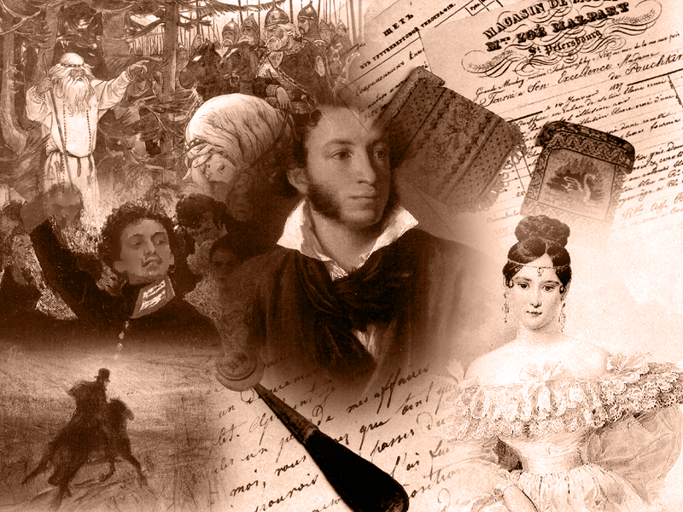

А..С. ПУШКИН

Slide 3
Могу ль на красоту взирать без умиленья?
Пушкинская лирика- молитвенная…

Slide 4

Любовь
Красота
Умиленье

Slide 5
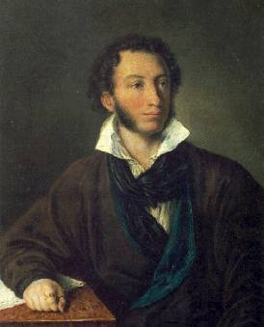
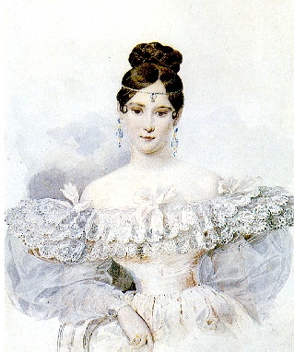

Slide 6

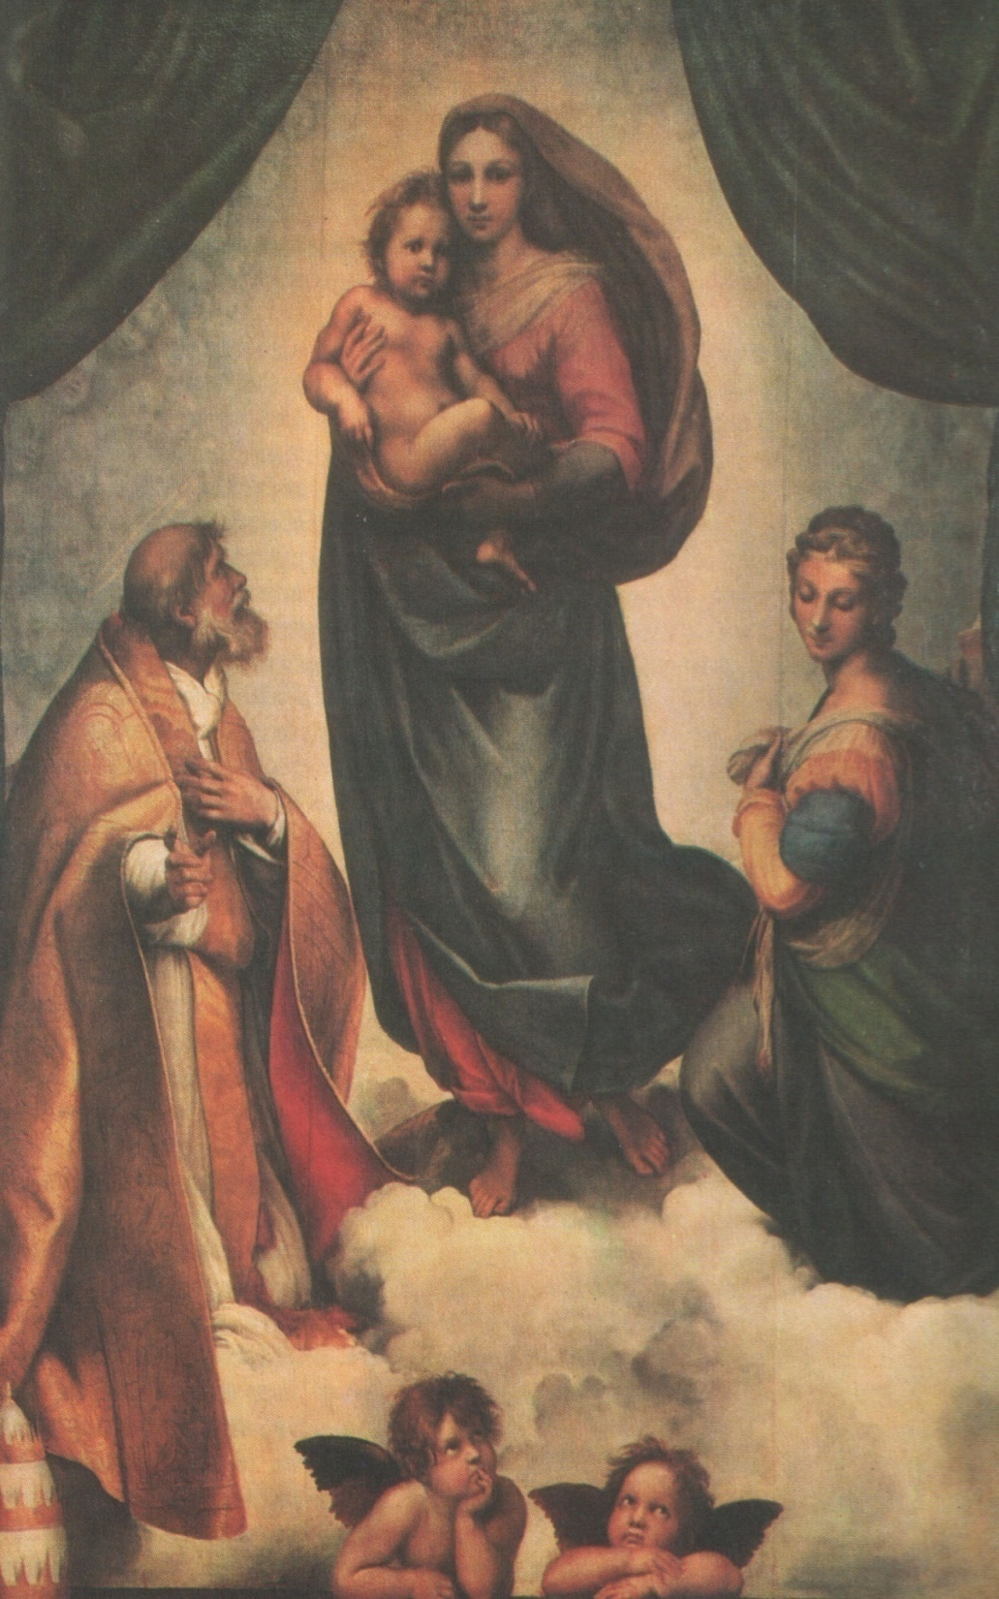
Мадонна
Не множеством картин старинных мастеров
Украсить я всегда желал свою обитель,
Чтоб суеверно им дивился посетитель,
Внимая важному сужденью знатоков.
В простом углу моём, средь медленных трудов,
Одной картины я желал бы вечно зритель,
Одной: чтоб на меня с холста, как с облаков,
Пречистая и наш божественный спаситель –
Она с величием, он с разумом в очах –
Взирали, кроткие, во славе и лучах,
Одни, без ангелов под пальмою Сиона.
Исполнились мои желанья. Творец
Тебя мне ниспослал, тебя, моя Мадонна,
Чистейшей прелести чистейший образец.

Slide 7
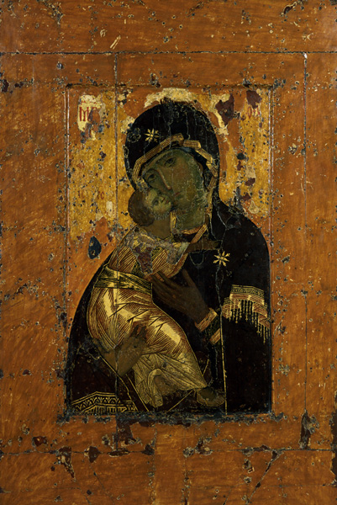
Владимирская икона Божьей Матери

Slide 8

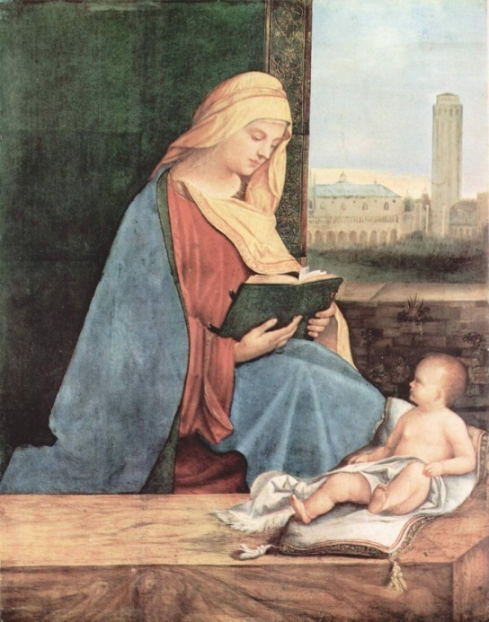
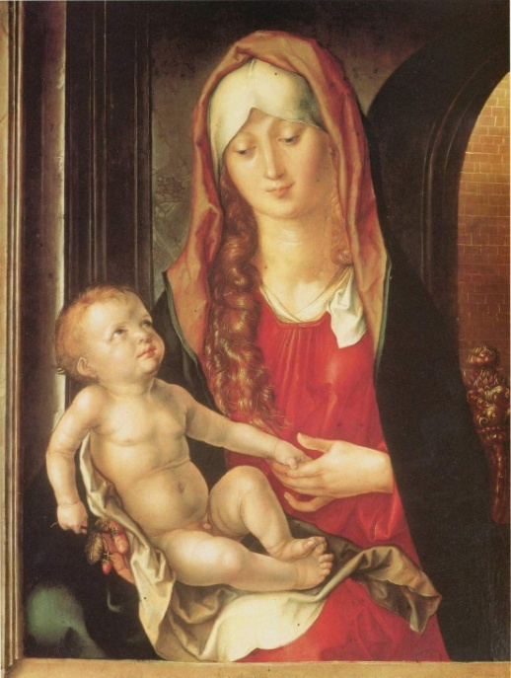
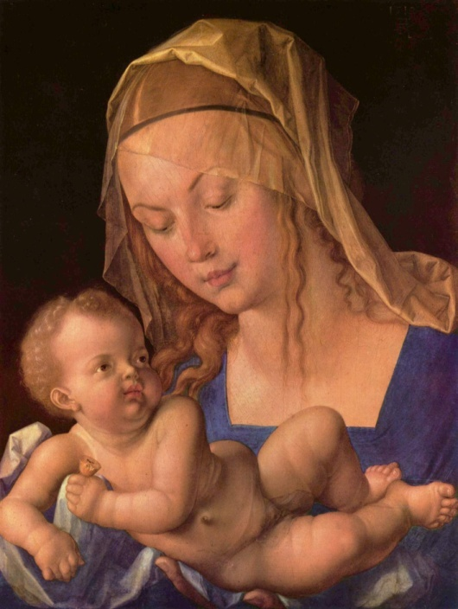


Slide 9
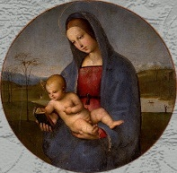

Slide 10

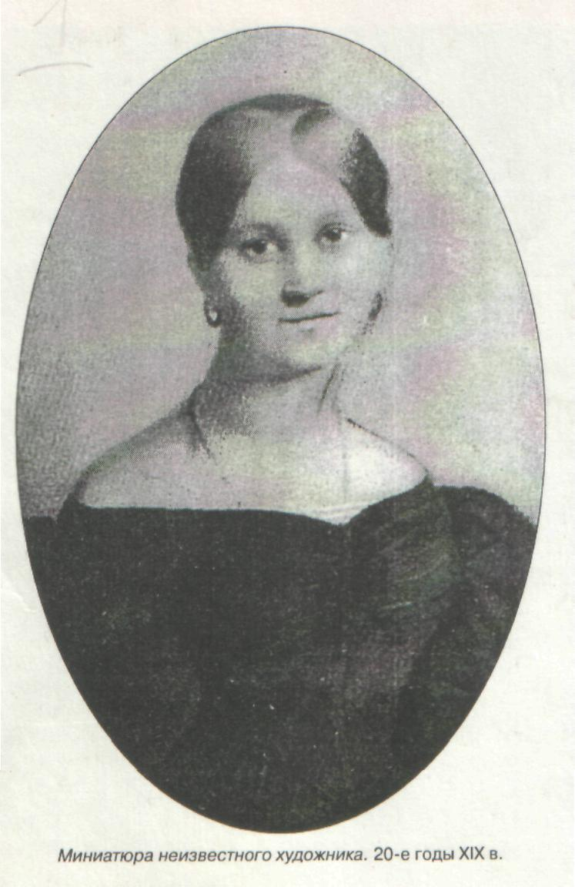
Я помню чудное мгновенье:
Передо мной явилась ты,
Как мимолётное виденье,
Как гений чистой красоты…

Slide 11
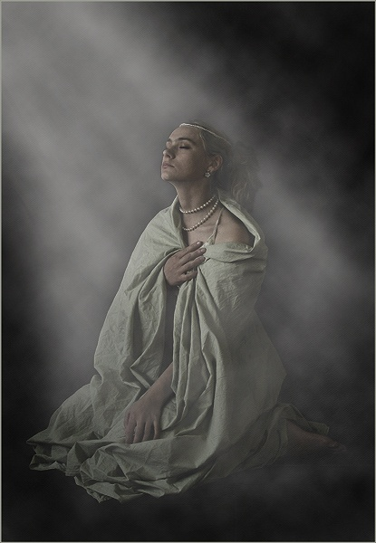

Slide 12
Подберите синонимы к слову «чудное»
Чудесное
удивительное
прелестное
великолепное
поразительное
необычное
неповторимое
незабываемое
божественное

Slide 13

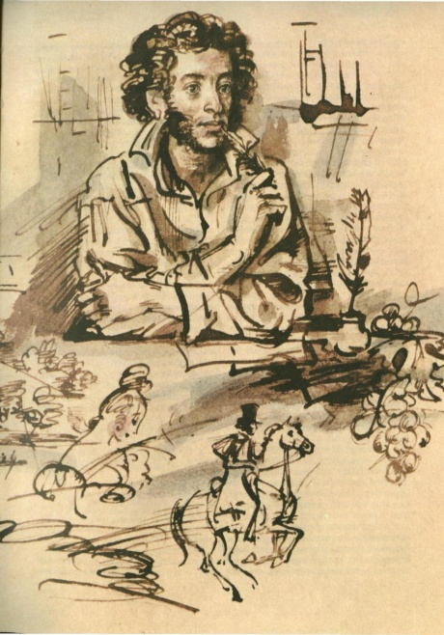
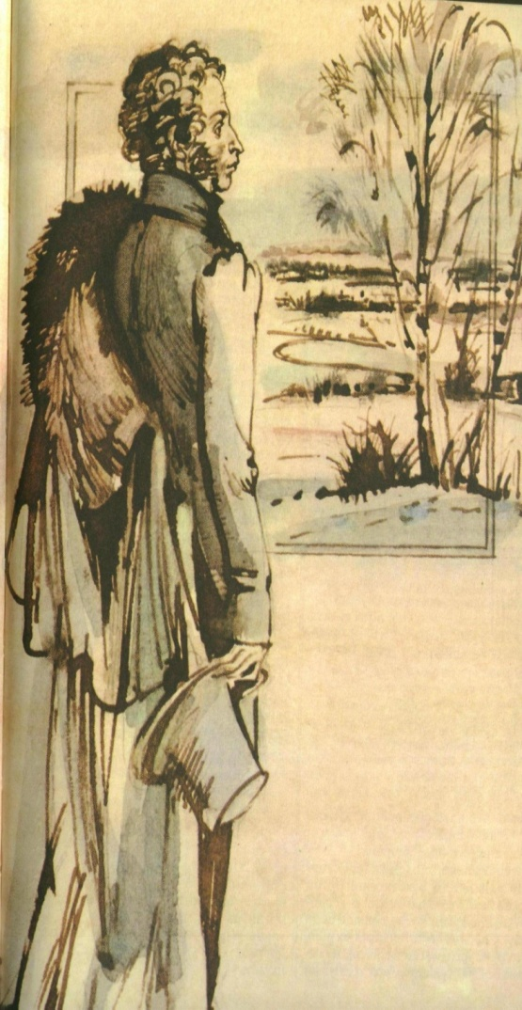
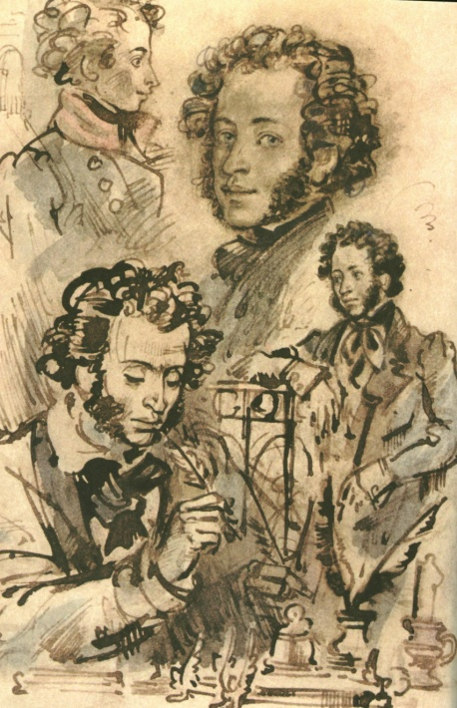

Slide 14

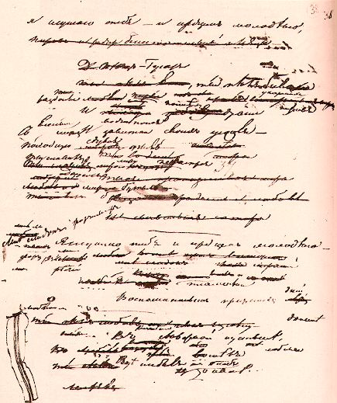
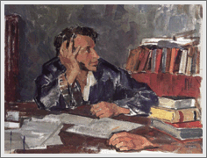
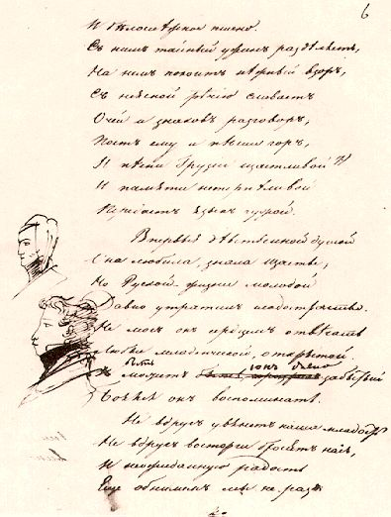
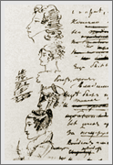
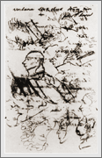
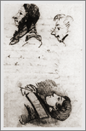
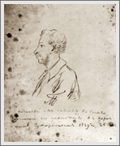
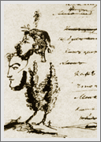
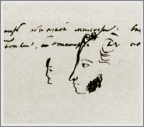
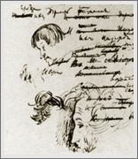
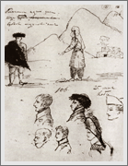

Slide 15
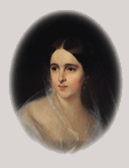

Slide 16
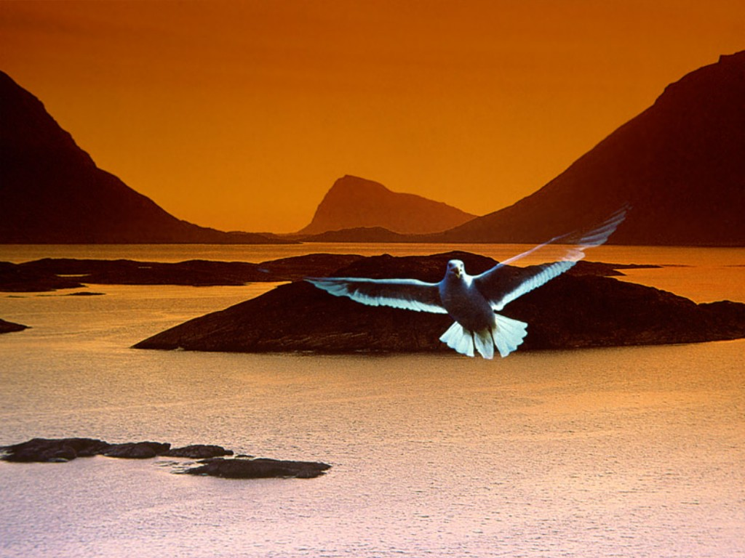
Вот тот мир, где жили мы с тобою,
Ангел мой, ты видишь ли меня?

Slide 17
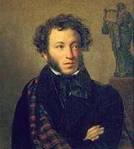

Slide 18

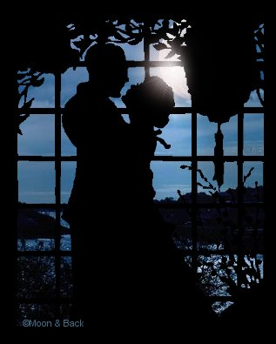

Slide 20
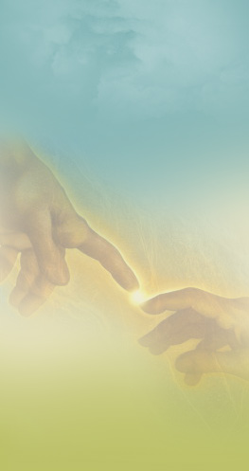


Slide 21
